Slide 1
EVIDENCIA ACTIVIDADES DESARROLLADAS EN EL MES DE FEBRERO
II PARTE
Carlos Alberto Guerrero Vanegas
Apoyo Administrativo – Bienestar
al Aprendiz y Atención al Egresado
Centro de Comercio y Turismo

Slide 2
OBLIGACIONES
1. Apoyar actividades correspondientes a las dimensiones articuladas del objetivo estratégico: implementar proyectos de acompañamiento para el desarrollo integral del aprendiz en su proceso formativo a través del deporte, la actividad física y el aprovechamiento del tiempo libre de acuerdo a lo propuesto en el plan de acción 2021, cumpliendo con las normas de bioseguridad inplementadas en el centro de formación cuando se efectúen de manera presencial y en caso de tratarse de actividades generadas en ambientes virtuales, deberán efectuarse con calidad.

Slide 3
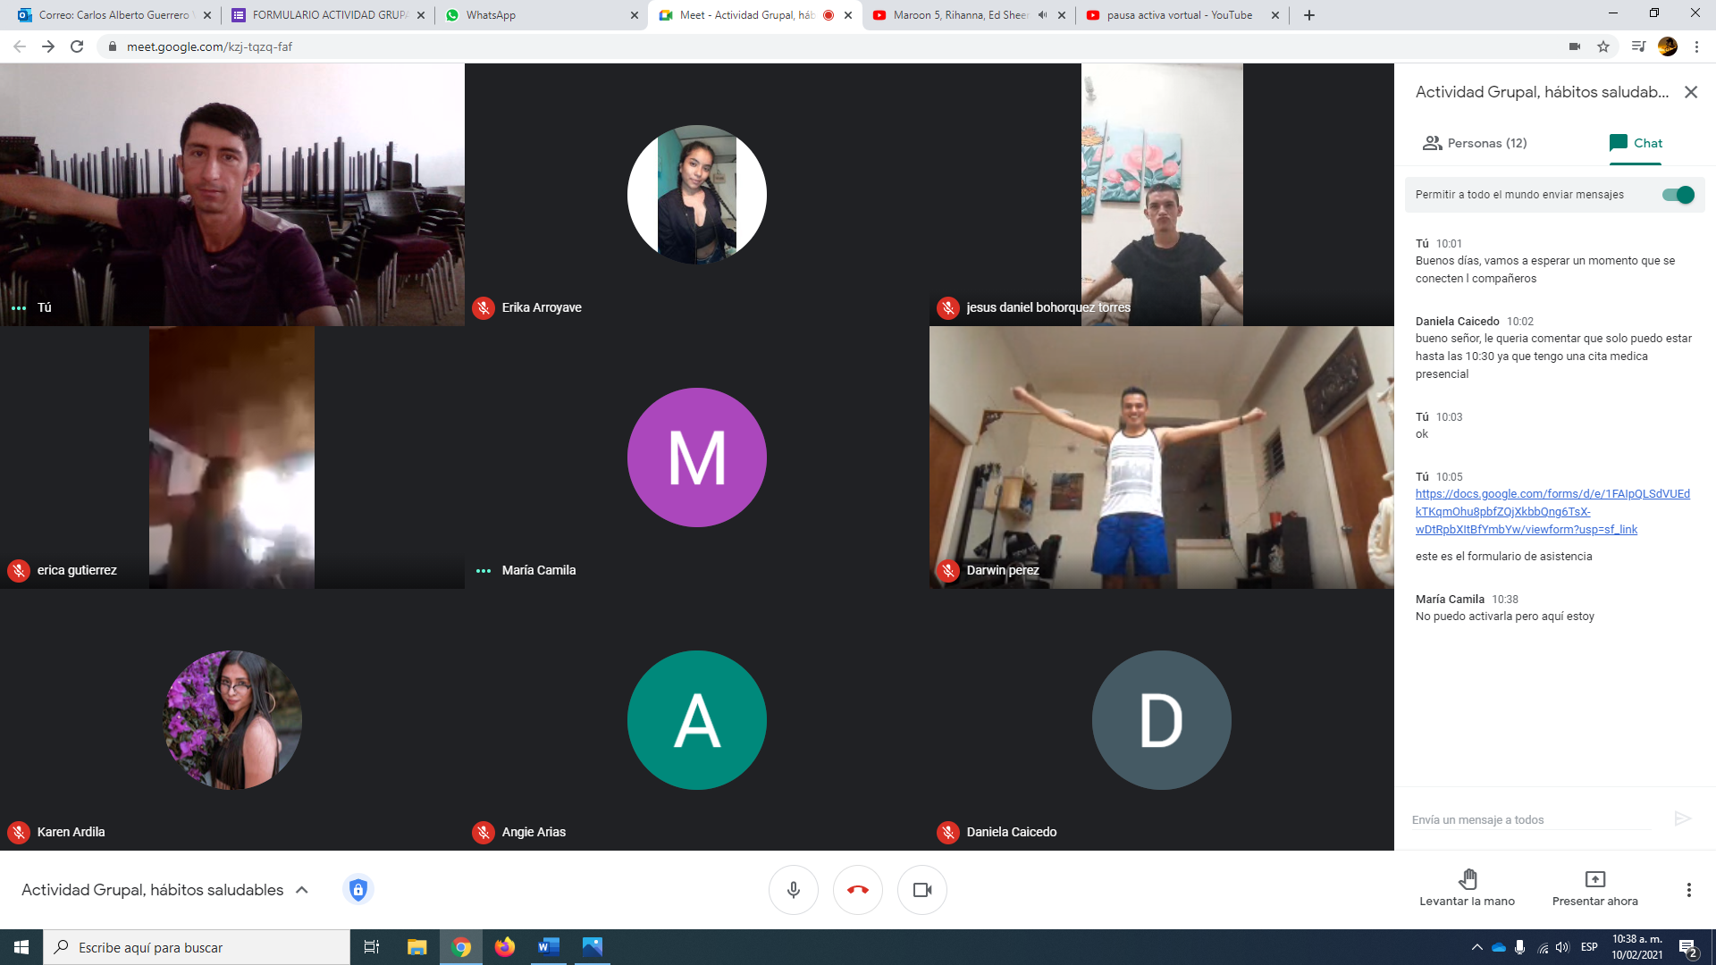
ACCIONES REALIZADAS
1.1 Realice actividad grupal de hábitos de vida saludable con los aprendices de las fichas 1967080. 1967171. 1967102. 2026738. 2062202. 2027132. 2026943. 2027132.

Slide 4
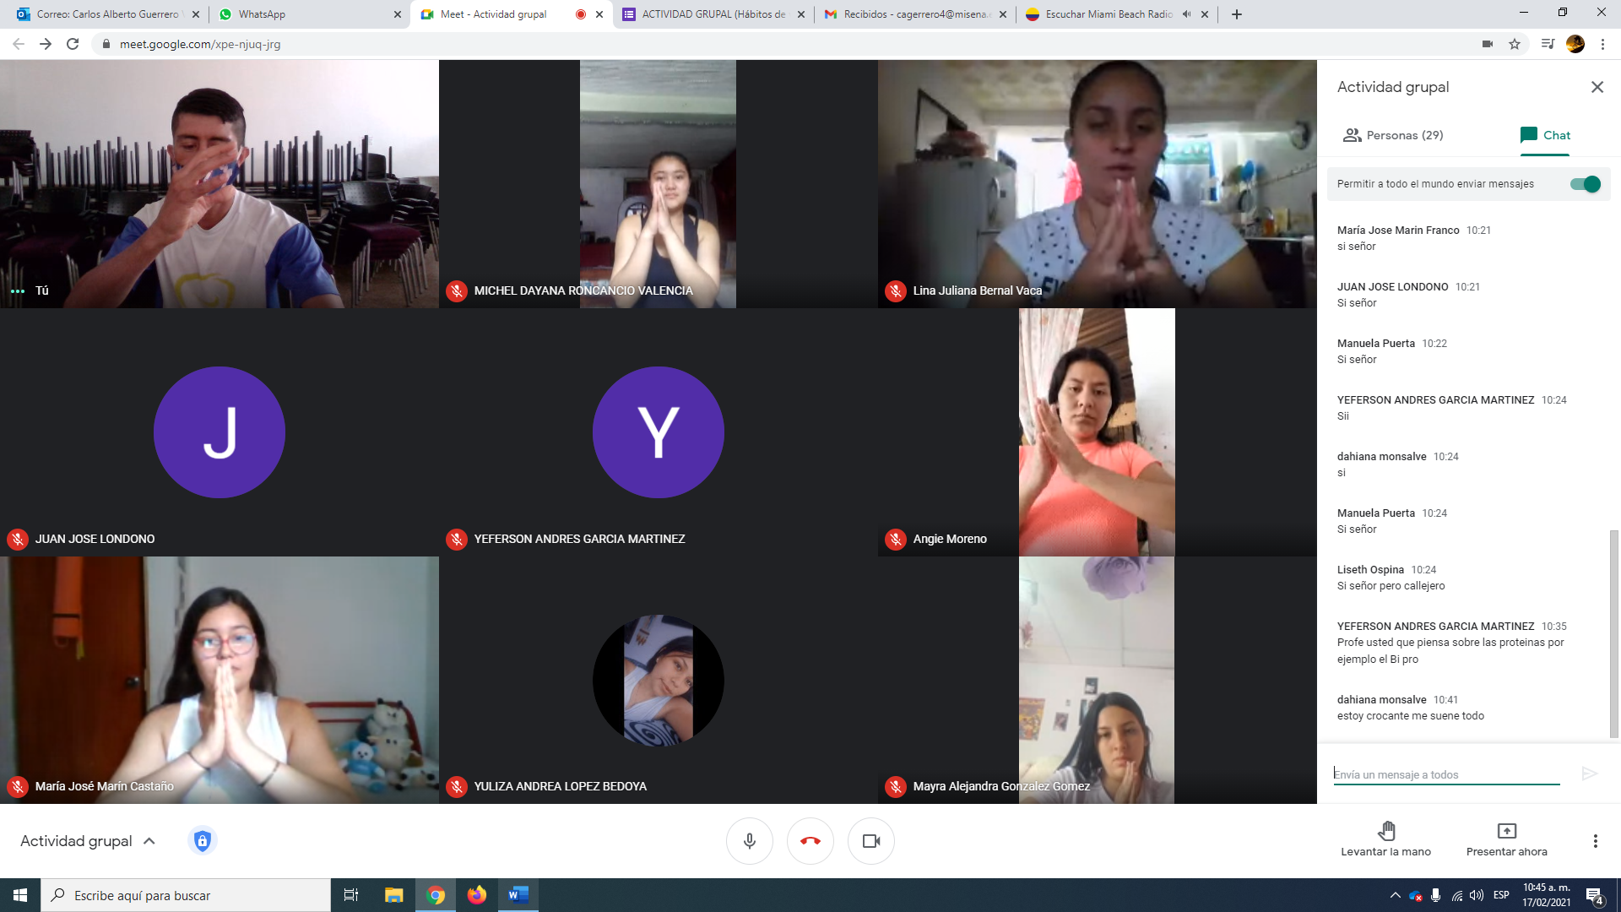
ACCIONES REALIZADAS
1.1 Realice actividad grupal de hábitos de vida saludable con los aprendices de las fichas 1967080. 1967171. 1967102. 2026738. 2062202. 2027132. 2026943. 2027132.

Slide 5
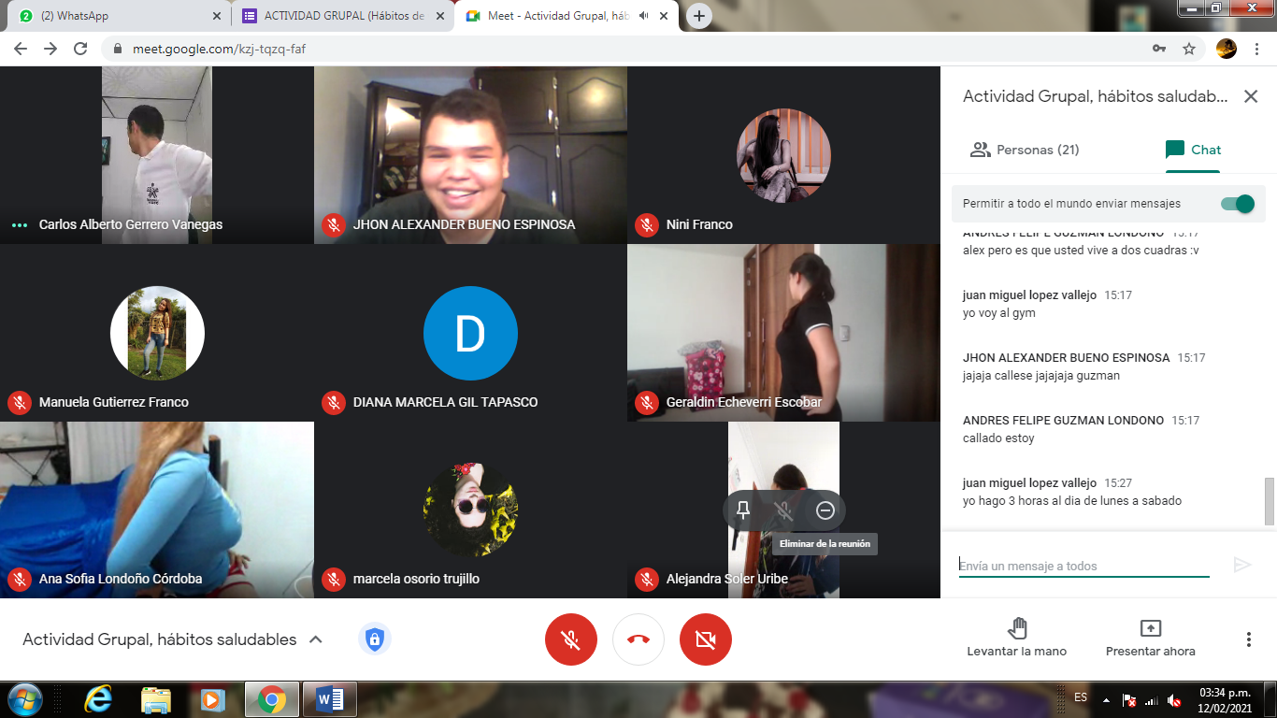
ACCIONES REALIZADAS
1.1 Realice actividad grupal de hábitos de vida saludable con los aprendices de las fichas 1967080. 1967171. 1967102. 2026738. 2062202. 2027132. 2026943. 2027132.

Slide 6
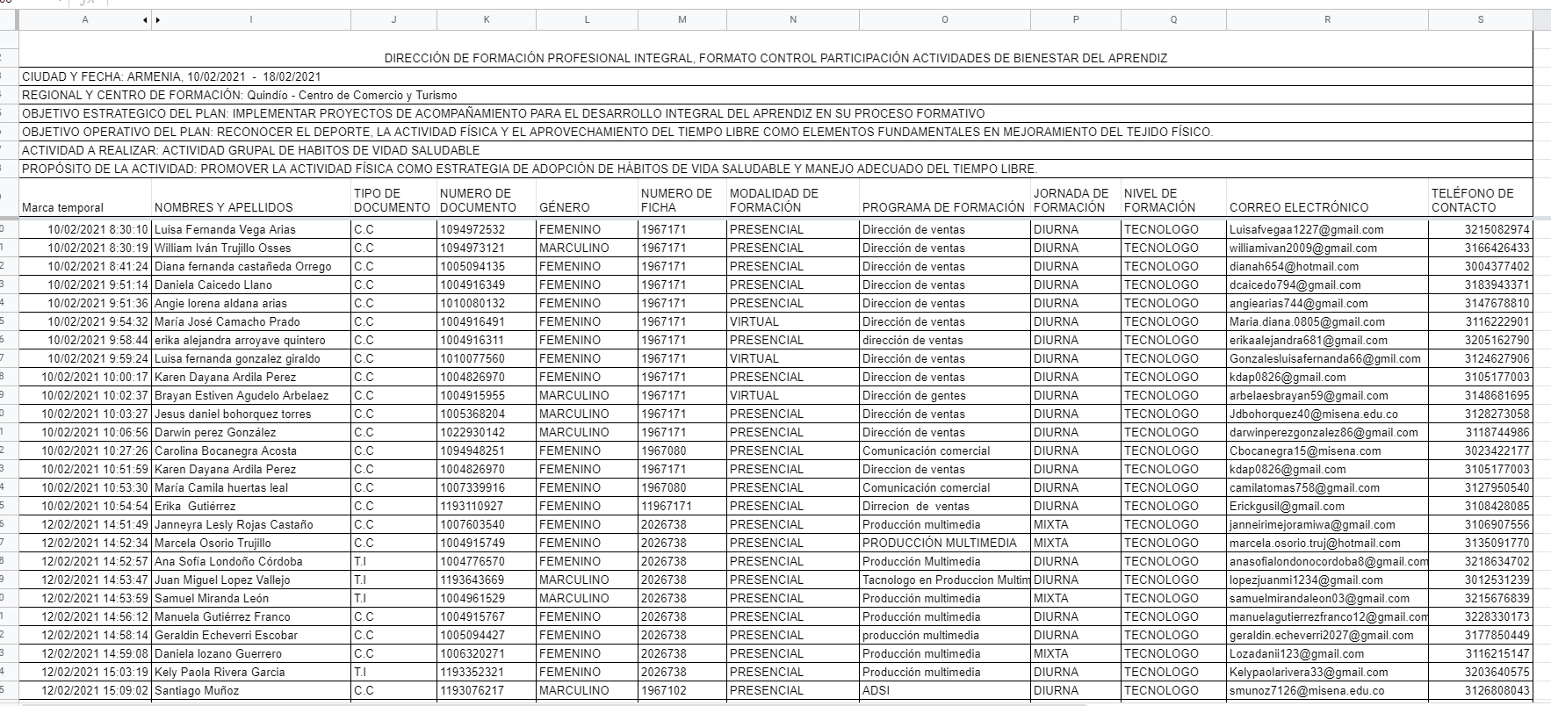
ACCIONES REALIZADAS
1.1 Asistencia actividad grupal de hábitos de vida saludable con los aprendices de las fichas 1967080. 1967171. 1967102. 2026738. 2062202. 2027132. 2026943. 2027132.

Slide 7
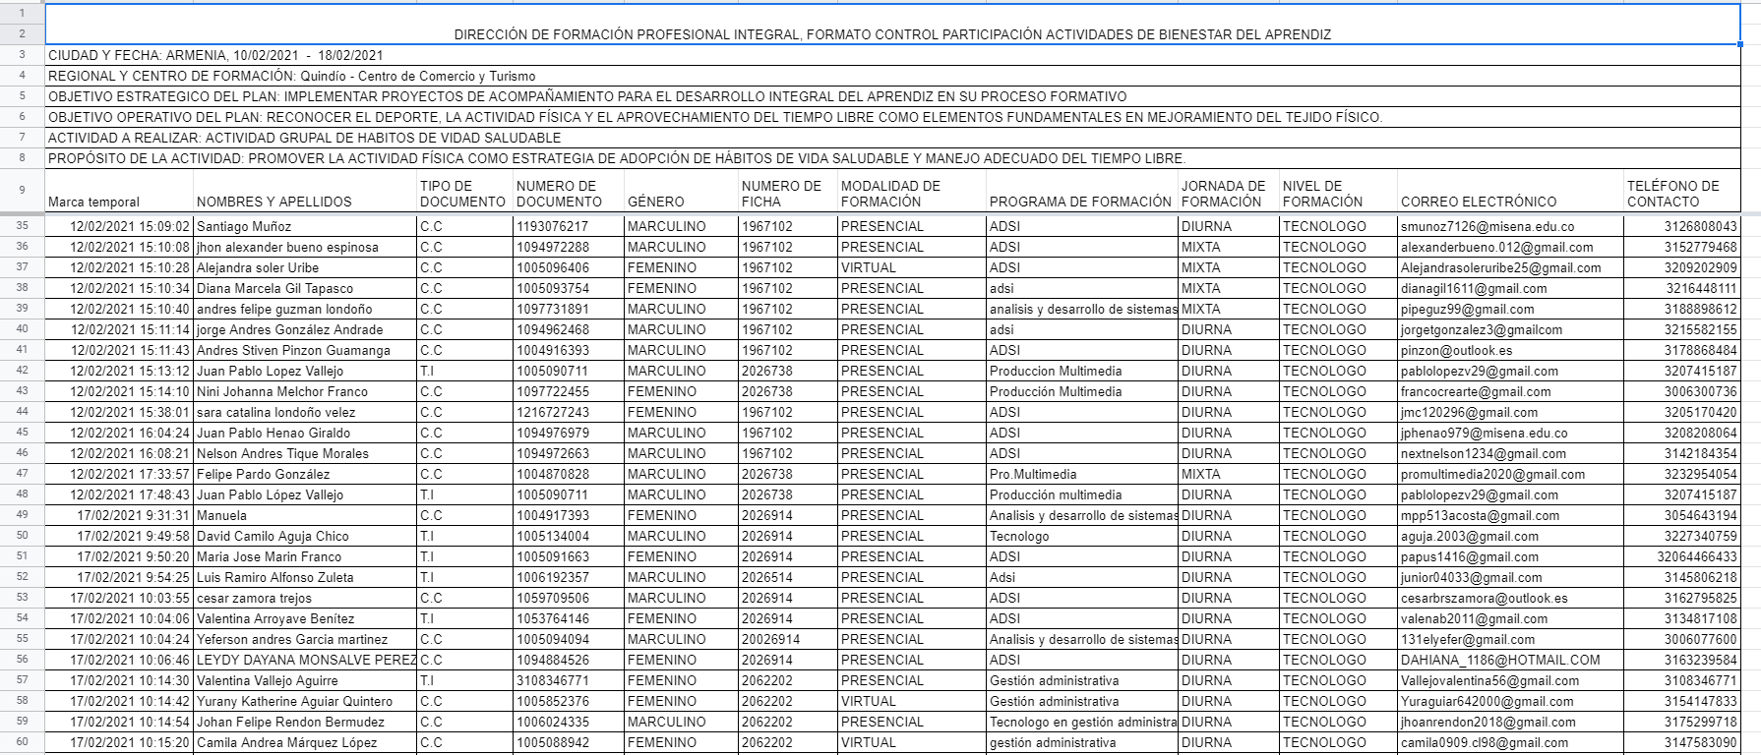
ACCIONES REALIZADAS
1.1 Asistencia actividad grupal de hábitos de vida saludable con los aprendices de las fichas 1967080. 1967171. 1967102. 2026738. 2062202. 2027132. 2026943. 2027132.

Slide 8
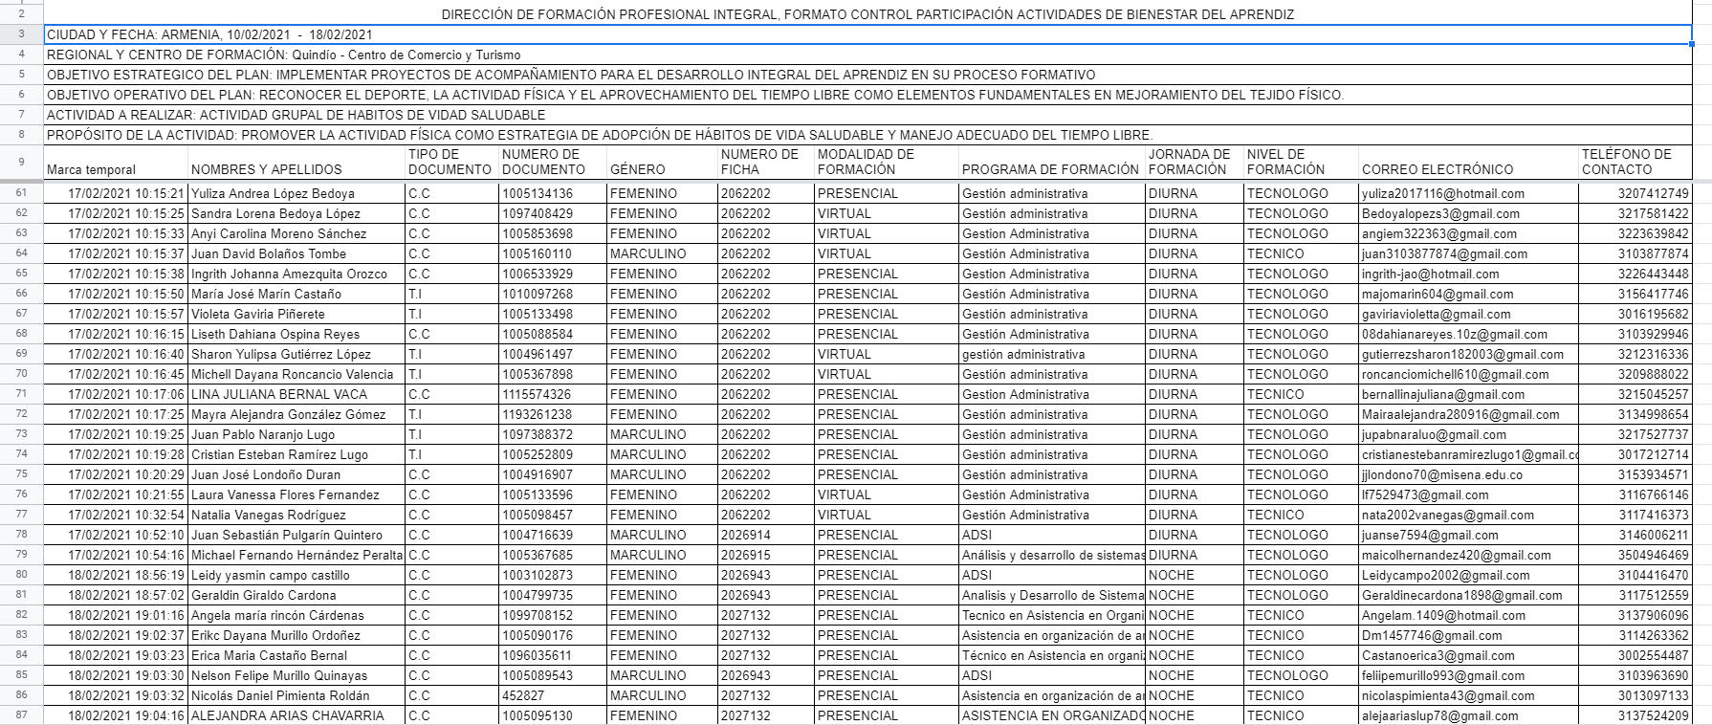
ACCIONES REALIZADAS
1.1 Asistencia actividad grupal de hábitos de vida saludable con los aprendices de las fichas 1967080. 1967171. 1967102. 2026738. 2062202. 2027132. 2026943. 2027132.

Slide 9
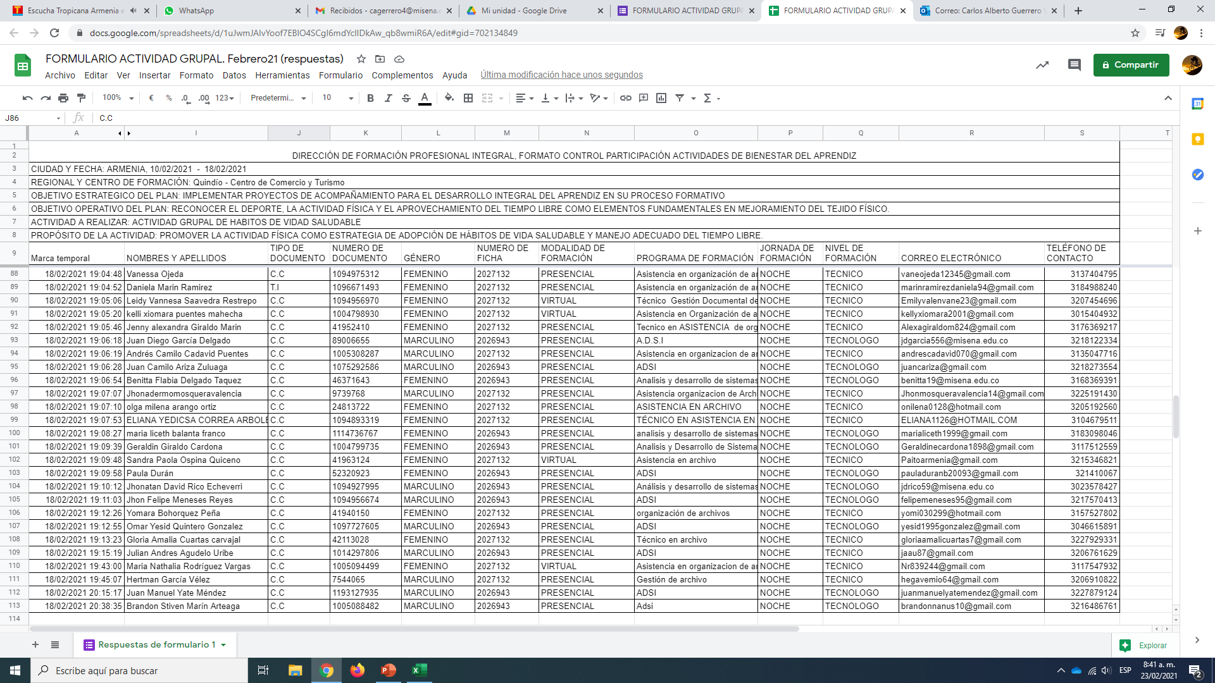
ACCIONES REALIZADAS
1.1 Asistencia actividad grupal de hábitos de vida saludable con los aprendices de las fichas 1967080. 1967171. 1967102. 2026738. 2062202. 2027132. 2026943. 2027132.

Slide 10
OBLIGACIONES
2. Apoyar actividades correspondientes a las dimensiones articuladas del objetivo estratégico: reconocer al aprendiz en su proceso de formación profesional integral mediante la Implementación de un Programa de estímulos que se materializa en los objetivos operativos descritos en el plan de acción 2021, cumpliendo con las normas de bioseguridad implementadas en el centro de formación cuando se efectúen de manera presencial y en caso de tratarse de actividades generadas en ambientes virtuales, deberán efectuarse con calidad.

Slide 11
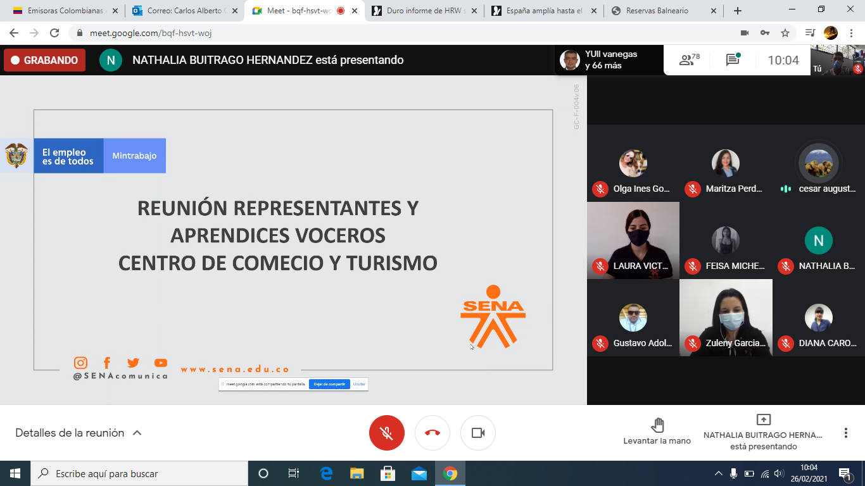
ACCIONES REALIZADAS
2.1 Apoyé el espacio de participación con los voceros y representante en el centro de comercio y turismo.

Slide 12
OBLIGACIONES
3. Apoyar actividades correspondientes a las dimensiones articuladas del objetivo estratégico: entregar con oportunidad y calidad los servicios de Bienestar al aprendiz documentando procedimientos que soporten una operación ágil y flexible. de acuerdo a lo propuesto en el plan de acción 2021, cumpliendo con las normas de bioseguridad implementadas en el centro de formación cuando se efectúen de manera presencial y en caso de tratarse de actividades generadas en ambientes virtuales, deberán efectuarse con calidad.

Slide 13
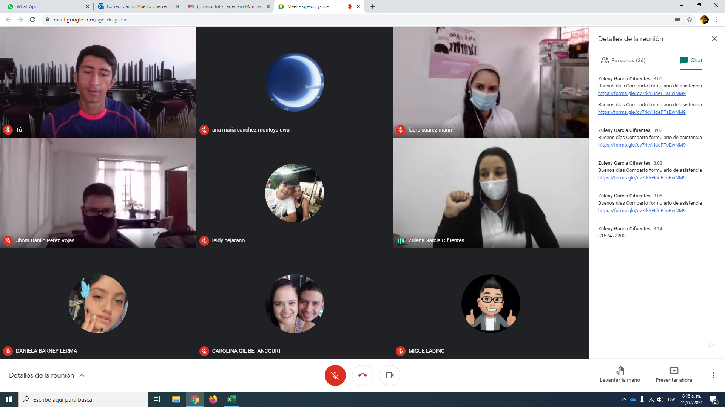
ACCIONES REALIZADAS
3.1 Implementé la estratégica sugerida desde la Coordinación de Bienestar al Aprendiz de Dirección General adoptando a los programas de formación: plan padrino 2164601 guianza turística, 2235241 servicio de restaurante y bar

Slide 14
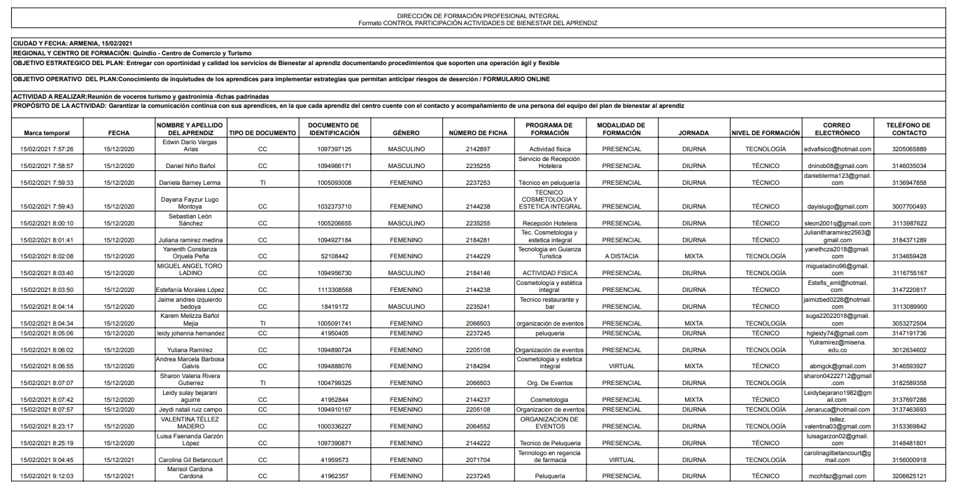
ACCIONES REALIZADAS
3.1 Lista se asistencia : plan padrino turismo y gastronimia 2164601 guianza turística, 2235241 servicio de restaurante y bar

Slide 15
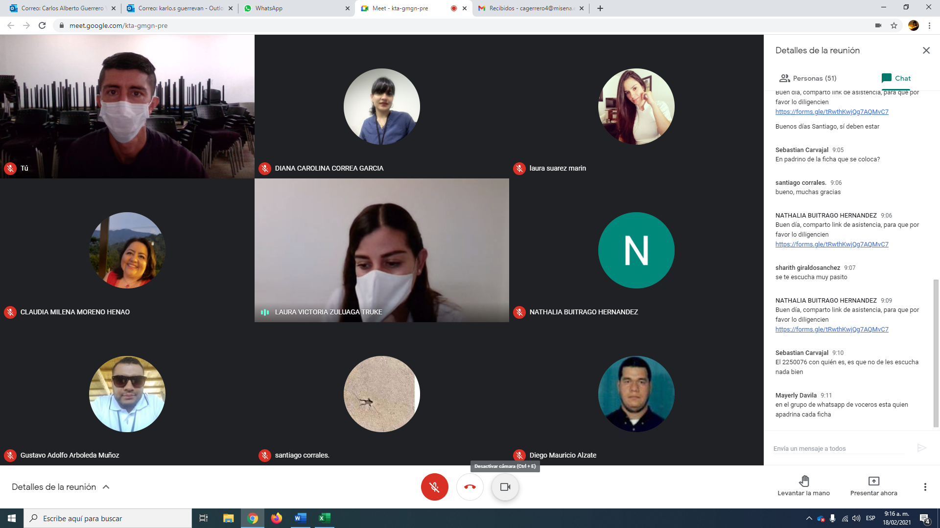
ACCIONES REALIZADAS
3.1 Fichas apadrinadas: 1967080 comunicación comercial. 1967171 dirección de ventas, 1967102 adsi.2026738 multimedia. 2026914 Adsi, 2062202 gestión administrativa. 2026943 Adsi. 2027132 Archivo

Slide 16
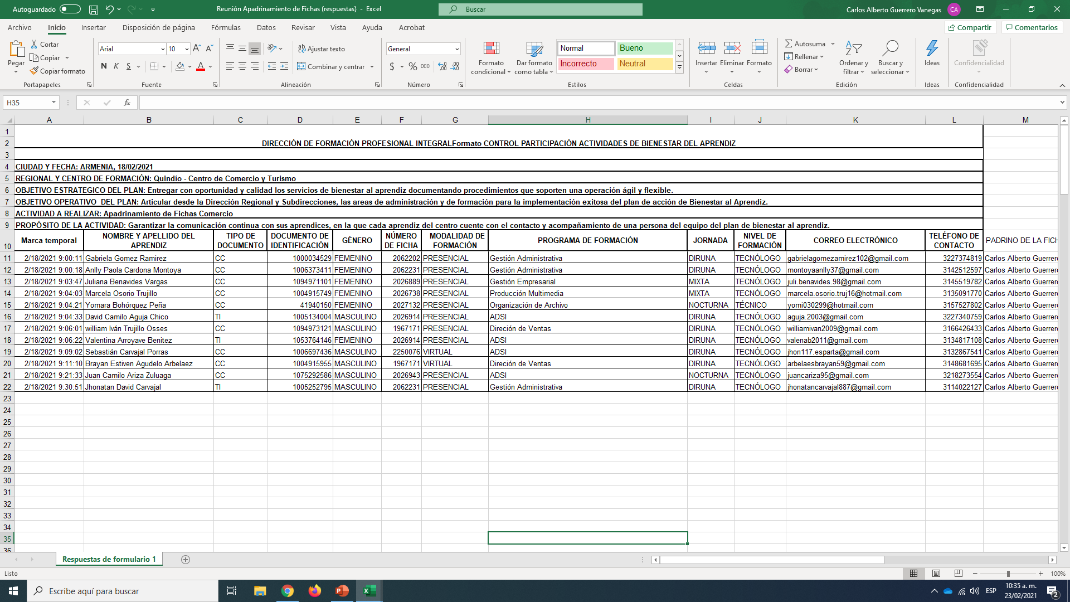
ACCIONES REALIZADAS
3.1 Lista se asistencia: 1967080 comunicación comercial. 1967171 dirección de ventas, 1967102 adsi.2026738 multimedia. 2026914 Adsi, 2062202 gestión administrativa. 2026943 Adsi. 2027132 Archivo.

Slide 17
OBLIGACIONES
6. Participar cuando se delegue en los Comités de Evaluación y Seguimiento que se realiza a cada una de las formaciones a nivel grupal e individual, según le sea requerido.

Slide 18
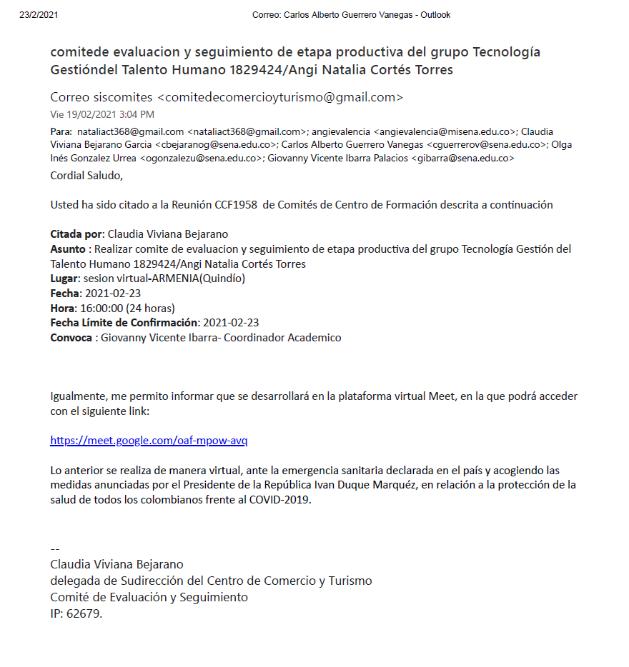
ACCIONES REALIZADAS
6.1 Participé en los Comités de Evaluación y Seguimiento cuando me fueron requeridos durante el mes.

Slide 19
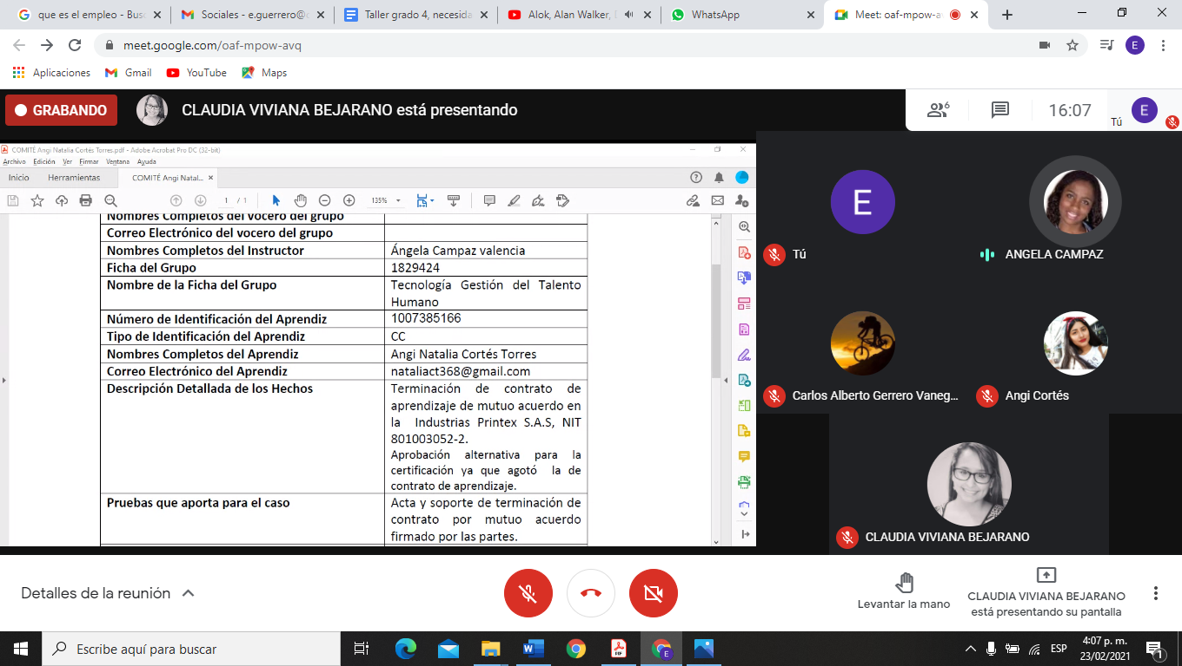
ACCIONES REALIZADAS
6.1 Participé en los Comités de Evaluación y Seguimiento cuando me fueron requeridos durante el mes de febrero.

Slide 20
OBLIGACIONES
13. Atender oportunamente los requerimientos que haga el supervisor del contrato y presentar informes mensuales de la ejecución del contrato.

